Slide 1
מערכת שידורים לאומית

Slide 2
לחזור ולחיות
ניצולי השואה בתום מלחמת העולם השנייה
היסטוריה- תיכון
רינת מעגן גינובקר, מחלקת הדרכות חינוכיות, יד ושם

Slide 3
מה נלמד היום
פירוט הנושאים
מעבר מתקופת השואה לתקופת בתר (לאחר) שואה
משמעות צרוף המילים "לחזור ולחיות"
באילו מקומות שוחררו ניצולים?
מי וכיצד נותרו בחיים?
מקומות שחרור שונים- מסתור, יציאה מן היערות, מחנות
דילמות ומשמעויות החזרה לחיים:
התמודדות פיזית ונפשית
בחירות משפחתיות וחברתיות

Slide 4
לחזור ולחיות
שאלה:
נסו לחשוב על צירוף המילים "לחזור ולחיות".
מה משמעותו בהקשר לנושא שאנו מדברים עליו:
ניצולי השואה בתום מלחמת העולם השנייה.

Slide 5
"המלחמה הסתיימה, אך אנו תהינו, נבוכים וכואבים, האם אחרי חשכת הגטאות, רכבות המוות ומחנות הריכוז וההשמדה, נהיה עוד מסוגלים להחיות בקרבנו את פתיל החיים, לאהוב, לעבוד, להקים משפחות ולציין ימי חג ומועד?"
ניצול השואה צבי גיל, מנשר הניצולים, יד ושם 2002

Slide 6
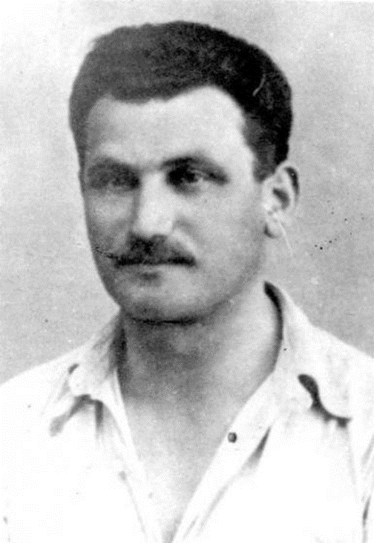
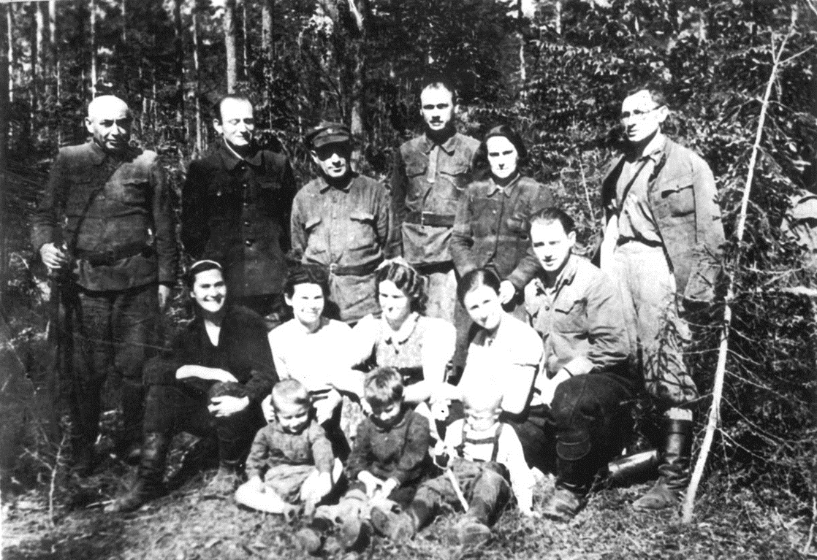
לחזור ולחיות- קטע קריאה
שאלות למחשבה עם קריאת הקטע:
אילו תחושות עלו לדעתכם בקרב ההולכים?
אילו שאלות ליוו את ההולכים?
טוביה ביילסקי
ארכיון התצלומים יד ושם
"למחרת זזה התהלוכה הגדולה של 1230 יהודים מיער נאליבוקי
אל העיירה נובוגרודק. הייתה יציאת היער. וזה היה המראה:
רוכבים סיירים, אחריהם צועדים רגליים מזויינים, וסוסים מושכים בשיירות עגלות. רוב הקהל הולך ברגל אחרי העגלות, שבהן ניתן מקום רק לחולים ולחלשים ביותר. עדר פרות אחרי הקהל. ושוב רגליים מזויינים, הפרשים יוצאים לאחרונה אולם מדביקים את כל החלקים.
המפקדים רוכבים בין הלוחמים ומבקרים מדי פעם את חלקי השיירה הגדולה.
יוצאים ושרים. שרים הכל: את שיר הפרטיזנים, את "התקווה",
מכל אשר יעלה על השפתיים.
נשמע גם ברור השיר העברי: "אנו עולים ושרים".
הרוחות גאו. איזה מפנה,אילו חליפות.
מה יביאו החיים החדשים? היכן הקרובים? מה יהיה עתה?"
(טוביה וזוסיה ביילסקי, יהודי יער, עם עובד, תל אביב, תש"ו, עמ' 240).
חברים במחנה המשפחות של ביילסקי ביער נליבוקי, מאי 1944, ארכיון התצלומים, יד ושם

Slide 7
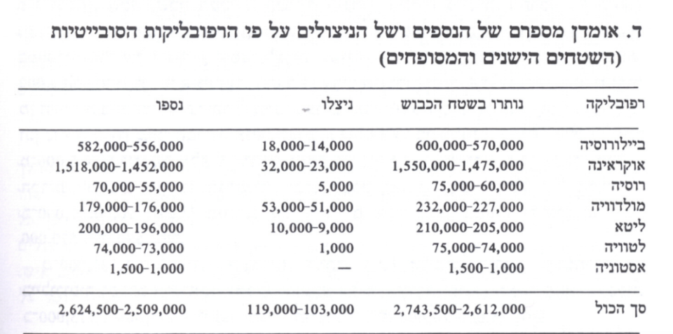
מה אבד ומה נשאר-
מספר ניצולי השואה במדינות שונות בתום המלחמה
שטחי ברית המועצות
בתום המלחמה נותרו בברית המועצות כ-2,150,000 יהודים .בשטחים שנכבשו ב1939-1940 ניצלו כ-2% מכלל היהודים .
מתוך כ-2,150,000 יהודים שנותרו בברית המועצות
כ-120,000 ניצולים משטחי הכיבוש הגרמני והרומני
כ-300,000 חיילים משוחררים
למעלה ממיליון יהודים שנמלטו במסגרת האווקואציה
כ-700,000 שחיו באזור שנשאר חופשי

Slide 8
מה אבד ומה נשאר-
מספר ניצולי השואה במדינות שונות בתום המלחמה
פולין
מקרב יהודי פולין בגבולות 1939 שרדו לפי ההערכות השונות בין 300 ל-380 אלף יהודים, שהיוו כ- 10 אחוזים מאוכלוסיית היהודים טרם המלחמה, מתוכם:
כ-70% אלה שברחו מהכיבוש לשטחי ברית המועצות, ברחו/פונו לעומק ברית המועצות, התגייסו לצבא האדום או לצבא הפולני.
20% ניצולים מקרב אסירי המחנות
10% ניצולי מקומות מסתור, זהות שאולה, יערות
צרפת
מקרב יהודי צרפת שרדו לפי הערכות כ- 280,000 איש, שהיוו כ-75 אחוזים מכלל האוכלוסייה היהודית שהייתה בצרפת בעת הכיבוש הנאצי ביוני 1940. מרבית הניצולים אודות
לפעילות הצלה
התארגנות המחתרת הצרפתית
נסיבות מיוחדות של הממשל הגרמני בצרפת.

Slide 9
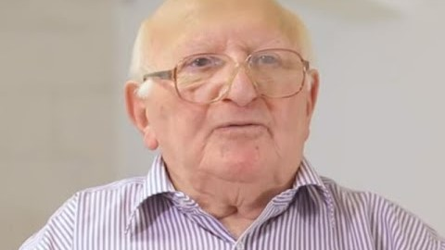
שחרור- מסתור
"בין קירות הבית"- סיפורו של אהרון וייס, יד ושם 2019
שאלה במהלך הצפייה:
כיצד חווה אהרון וייס את המפגש הראשון עם העולם היהודי?

Slide 10
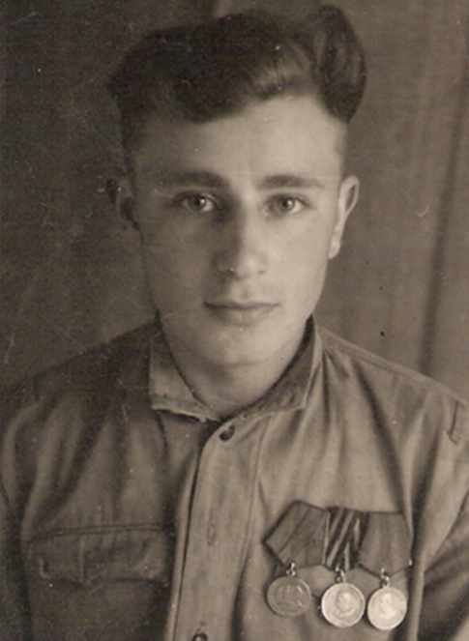
שחרור- יציאה מהיערות
"יחידת סיירים של הצבא האדום הגיעה אלינו ליער. התחבקנו אתם, שתינו לכבוד שחרורינו. ...
נסעתי למינסק, בתקווה למצוא בני משפחה. לא מצאתי איש מהקרובים או המכרים. רק מספר חברים מהמחתרת אשר חזרו כמוני לעיר ממחנות הפרטיזנים.
אחרי מצעד הפרטיזנים ברחובות מינסק יצאה פקודה לפירוק כל היחידות. לאן היה עלי לפנות? ביתי נשרף, כל משפחתי נרצחה... לאחר שלושה חודשים בהם נלחמתי על T-34 ברומניה והונגריה, פעמיים נשרפתי בתוך הטנק אך שרדתי עד סוף המלחמה... נפל בחלקי לשרוד, היחיד מכל משפחתי. ...
(מתוך עדותו של אברהם אסטשינסקי, יליד 1924, מינסק, בלרוס. ניצול גטו מינסק, פרטיזן וחייל ביחידה של הצבא האדום).
שאלה במהלך הצפייה:
היכן שוחרר אברהם? מה דאגתו המרכזית?

Slide 11
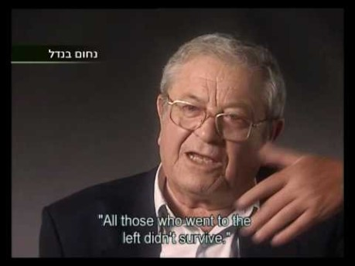
שחרור- מחנות
כאב השחרור: נחום בנדל, עליזה לוסיה אבנון, ולטר צבי בכרך, ריטה וייס, מרים עקביא והרטה גולדמן, יד ושם
שאלה בעקבות הצפייה:
אלו התמודדויות ומחשבות ליוו את הניצולים בעת השחרור במחנות?

Slide 12
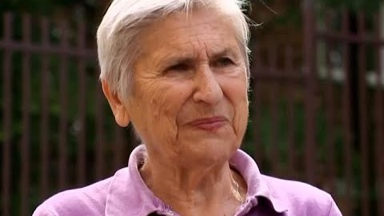
דילמות ומשמעויות החזרה לחיים
"נשארנו בני אדם" - סיפורה של פניה ברנצובסקי, יד ושם 2016
שאלות בעקבות הצפייה:
אלו סוגיות,
אישיות וקולקטיביות, הנוגעות לניצולים, עולות מקטע הסרט?

Slide 13
דילמות והתמודדות הניצולים-סוגיות שונות
לאן?
חיפוש קרובים
הנצחה
חינוך והכשרה
חתונה והקמת משפחות

Slide 14
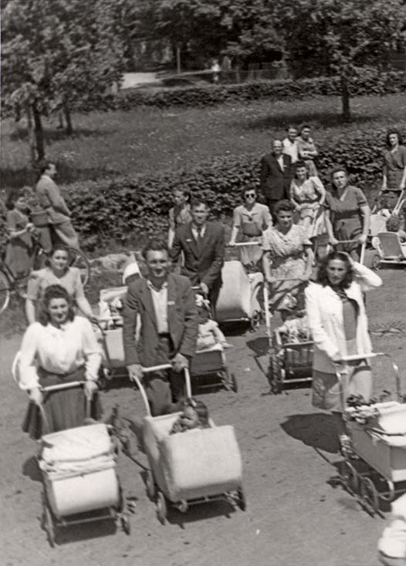
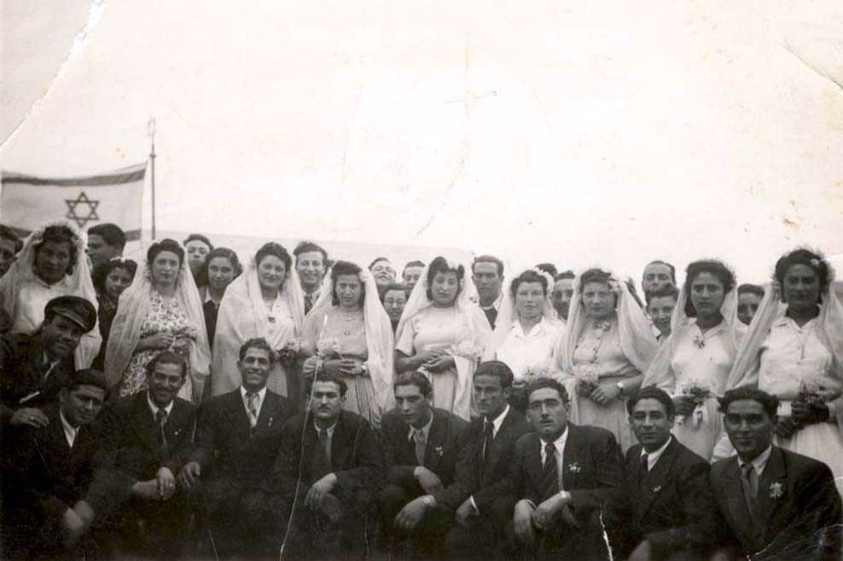
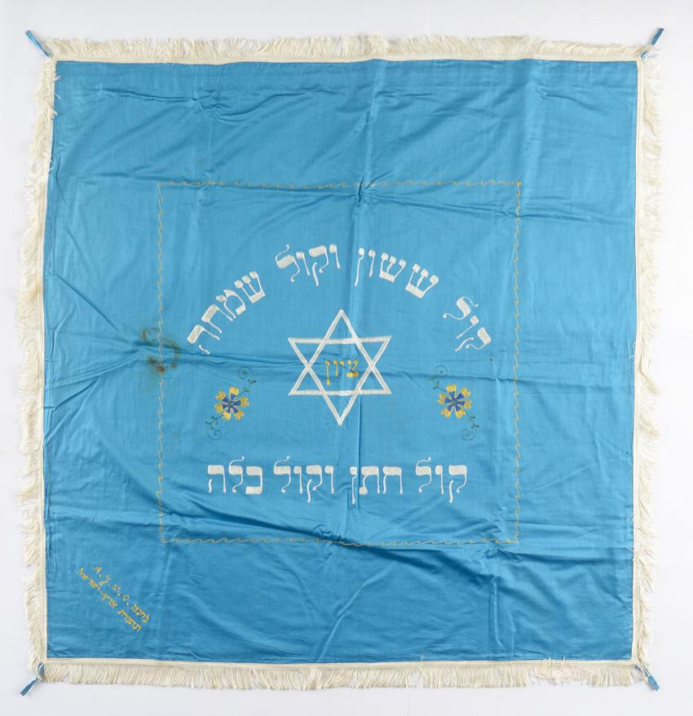
דילמות והתמודדות הניצולים-סוגיות שונות
חתונות והקמת משפחה
תינוקות מובאים להפגנה ציונית במחנה העקורים – לנדסברג, גרמניה, מאי 1948.
ארכיון התצלומים של יד ושם
חתונה של תשעה זוגות של ניצולי שואה –
סלוניקי, אחרי המלחמה.
ארכיון התצלומים של יד ושם
חופה מארץ־ישראל ששלח ארגון הג'וינט לשארית הפליטה במחנות העקורים באירופה. מוזיאון יד ושם.

Slide 15
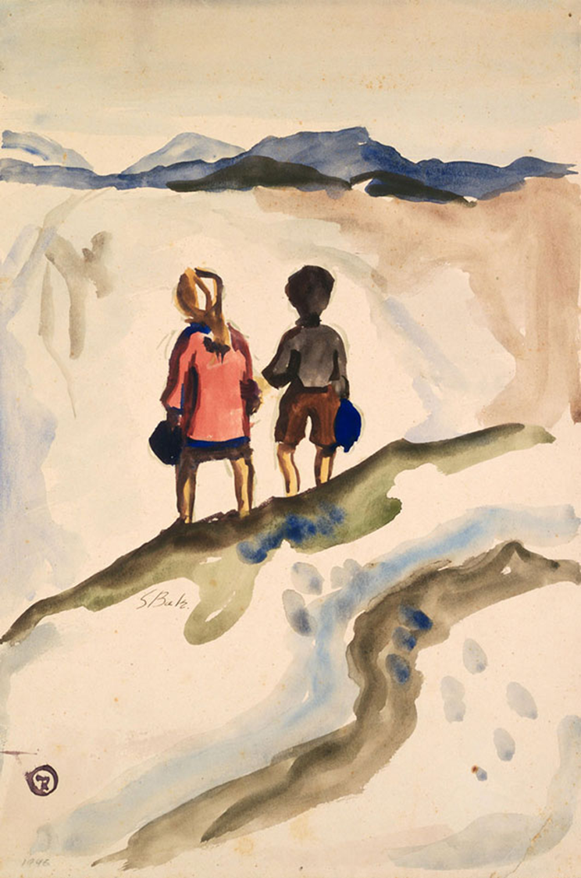
דילמות והתמודדות הניצולים-סוגיות שונות
חינוך והכשרה
שמואל בק (נ. 1933)
ילדים לבדם
מחנה העקורים לנדסברג,
מוזיאון יד ושם
שאלות בעקבות הקריאה:
אלו סוגיות התעוררו ביחס לחינוך הילדים?
מה עומד לדעתכם בבסיס סוגיות אלו?
"נושא חשוב ודחוף היה להחזיר להם את זהותם. לשם כך למדנו את שמותיהם: ישבנו איתם על הדשא ובחדר האוכל ושאלנו כל אחד חמש עד עשר פעמים לשמו, עד שידענו להבחין בין כל אחד ואחד, וכאשר הצלחנו להגיד: בוקר טוב מנשה, מה שלומך מרדכי? הם הופתעו מאוד, הביטו בנו כלא מאמינים שמישהו קורא להם בשמם, וכאן לראשונה בת צחוק צנועה עלתה על פניהם.
בעיה אחרת שעדיין לא מצאה את פתרונה היה האוכל. היו נאלצים לאסוף מהחדרים את כל כלי המטבח: סירים וצלחות, כדי לאפשר את הכנת הארוחה הבאה. אמרנו להם: "אל תקחו שאריות לחדריכם ואל תחביאו שום מזון מתחת לכרית או למזרון, כי מעתה המטבח יהיה פתוח בכל, ביום או בלילה. כאשר תהיו רעבים, תוכלו להכנס למטבח ולאכול, תכינו לכם ביצים, תתכבדו בלחם, בריבה וכו'. כאן אתם נמצאים בבית ותרגישו בהתאם. כמו בכל בית משפחתי הכל פתוח לרשות כולם.
הם אהבו להצטלם. בכל הזדמנות היו בורחים לעיר הסמוכה, כדי לגשת לצלם. לאחר מכן, היו יושבים במשך שעות ומסתכלים בתמונות, אשר היו ראיה חותכת שהם בחיים. פעם בשבוע נסענו באופן מאורגן להצטלם ולבלות בעיר, אורח החיים היה פתוח מאוד. רצינו שלאחר המחנות, כל אחד ירגיש חופשי ללא מעצורים, כל עוד זה לא מפריע לזולת."
(יהודית המנדינגר, היבטים על ניצולי השואה מתוך גישה פסיכולוגית לחקר עמנו, 1984).

Slide 16
חזרתם לחיים של הניצולים- השערות
"הניסיונות הגופניים והרוחניים שנתנסה בהם הקורבן היו צריכים, על פי שורת ההיגיון, לשנות אותו לחלוטין. אדם שהיה בגטו או במחנה ראה כל כך הרבה אכזריות, עיוותים, שרירות לב, כלום יוכל לחיות חיים רגילים? לשאת אישה, להוליד ילדים, לפתח קריירה, לרגוז על דברים של מה בכך ולשמוח על דברים של מה בכך? התשובה המפתיעה היא כן, הניצול עשה זאת. חייבים להודות, החיים האיומים שהתנסה הניצול לא שינו אותו, הוא לא נהיה, אם מותר להכליל, לא רוחני יותר מאחרים ולא חומרי יותר, אלא חזר להיות מה שהיה לפנים, אזרח מן השורה. אם תרצו הרי זה פלא, אדם שעבר את השואה, ראה מה שראה וחווה מה שחווה, ולבסוף חזר להיות מה שהיה לפנים- אזרח מן השורה? אם תרצו הרי זה פלא פלאים, ואם תרצו זוהי תמיהה גדולה.
מה שעבר על היחיד בזמן השואה היה מעבר לכוחו לחיות את זה שנית. אין אדם חוזר מרצונו אל התופת, ואין אדם חוזר אל הכרעות האימה שנאלץ להכריע. הדבר המועיל ביותר, אם מותר לומר כך, היה ההסתרה, ההדחקה, הסחת הלב והדעת- בקיצור- ההמלטות אל החיים. יותר מזה: איזו השתקעות בחיים. אין כאן, נדמה לי, עיוות נפש, אלא תגובת הצלה. הניצול לא יכול היה לשאת את המעמסה הזאת ולא להטמיעה. על כן הדרך להינצל מן התוהו היתה כמו שאמרתי: ההשתקעות בחיים, לעיתים באיזו שקיקה חריפה."
(אהרון אפלפלד, הניצולים, הזיכרון והיצירה האמנותית, ערב יום הזיכרון לשואה ולגבורה תשנ"ז, יד ושם).
שאלה בעקבות הקריאה:
היוכל אדם לחיות חיים רגילים?
כיצד מסביר את הדברים אהרון אפלפלד בקטע זה?

Slide 17
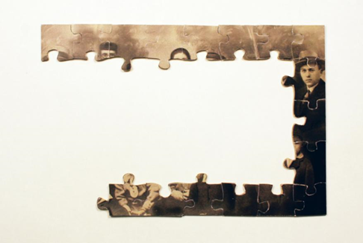
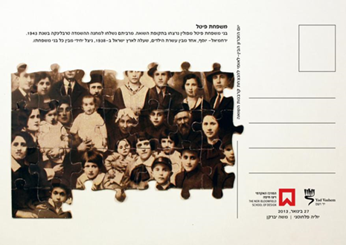
לחזור ולחיות

Slide 18
מאגרי תמונות
לינקים לסרטים
"בין קירות הבית"- סיפורו של אהרון וייס, יד ושם
https://www.youtube.com/watch?v=DWWMD2OdpHg
"נשארנו בני אדם" - סיפורה של פניה ברנצובסקי, יד ושם
https://www.youtube.com/watch?v=LbuaPN5vUYQ

Slide 19

שימוש ביצירות מוגנות בזכויות יוצרים ואיתור בעלי זכויות
השימוש ביצירות במהלך שידור זה נעשה לפי סעיף 27א לחוק זכות יוצרים, תשס"ח-2007. אם הינך בעל הזכויות באחת היצירות, באפשרותך לבקש מאיתנו לחדול מהשימוש ביצירה, זאת באמצעות פנייה לדוא"ל rights@education.gov.il

